Slide 1




RAY CONNIFF
CLAVES PARA COMPORTARTE COMO UN CABALLERO EN WHATSAPP
JOSE LUIS

Slide 2


Slide 3

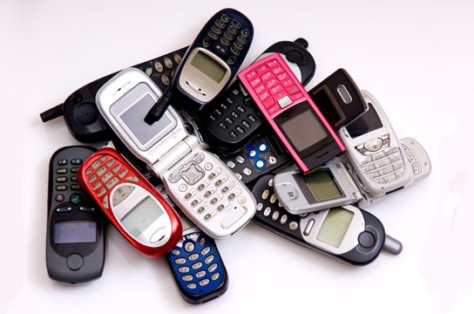

Slide 4

Las redes sociales y los sitios de chat son cada vez más utilizados como sitios particularmente de "citas". Aunque bueno, mandar mensajes a desconocidas no siempre puede considerarse una cita.
Muchos hombres y mujeres se ven tentados a aprovechar el anonimato para conseguir pareja, pero son frecuentemente los hombres quienes dan los pasos en falso intentando saltearse algunas etapas y pasando directo a los hechos. Pero, ¿te has preguntado alguna vez cómo ser un verdadero caballero?
Aquí te ofrezco claves que seguro mejoraran tu comportamiento a la hora de chatear, que probablemente resultará en una mejor impresión. ¿Te gustará conocerlas?

Slide 5


Slide 6
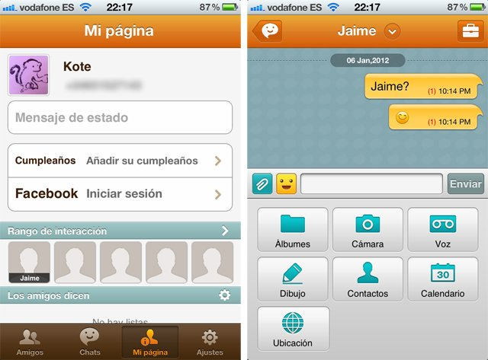

Slide 7
Evita "copiar y pegar"
Puede ser que en tu experiencia, repetir una y otra vez la misma frase a diferentes chicas haya dado resultados, pero no es lo recomendable.
Cada persona es diferente, pero si hay algo en que toda mujer estará de acuerdo, es que cuanto más original seas a la hora de dar el primer paso, mejor recibido serás. Así que olvida esas frases típicas como "hola nena" o "que hermosa eres, bebé"... Es probable que pierdan interés al leerlas de cada chico que les habla.

Slide 8


Slide 9
Mantén buena ortografía
Sumado al punto anterior, a la hora de chatear no hay mejor señal que la buena ortografía y puntuación. No necesariamente debes escribir como un instruido literato, pero sí que debes evitar lo más posible las abreviaciones y sustituciones de letras ( "ke", "q", "mñn", etc).
No sólo parecerás alguien más serio, sino que te aseguras que la otra persona logre entenderte perfectamente.

Slide 10


Slide 11
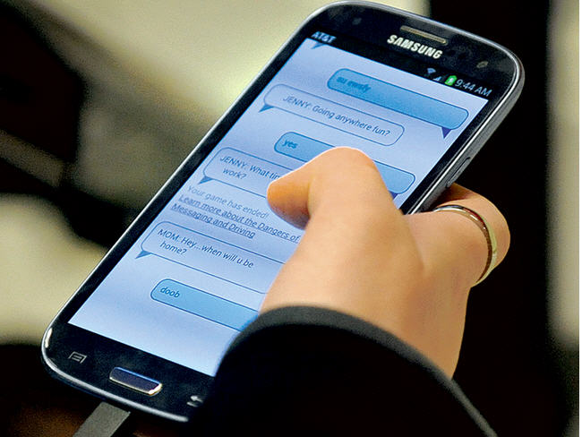

Slide 12
Evita las indirectas muy directas
No hace falta detenerse demasiado en este punto, ¿verdad?
Las indirectas son parte importantísima en cualquier flirteo, pero todo tiene siempre su momento. Aparecer de la nada y creerte con confianza suficiente es un arma de doble filo, por lo que espera a estar realmente seguro que tu indirecta será tomada con humor, para evitarte malos tragos.

Slide 13


Slide 14
No hagas spam de emoticones... O emojis :) ;) :D :P
Utilizar emoticones (smileys) o emojis puede resumir en una imagen el sentimiento perfecto al escribir o leer una frase... Pero es algo de lo que no debes abusar.
Terminar cada línea con una nueva cara te hará ver como alguien inmaduro, que intenta encubrir sus intenciones en una fachada de pseudo-diversión. Raciona tus emoticones, o perderás el factor sorpresa.

Slide 15
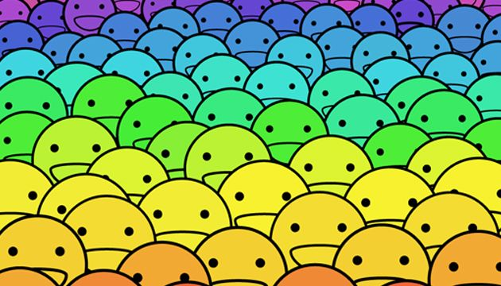

Slide 16
Cuida tus imágenes, y mantén siempre el respeto
No podemos negar que, aunque no siempre sea lo más importante a evaluar, la imagen lo es todo cuando conocemos a alguien por primera vez. Y lo que a ti te parece genial, no significa que realmente lo sea...
Las fotos con poca ropa o intentando ser sexy son frecuentemente tomadas como un gran esfuerzo, y suben las expectativas a un punto que no siempre podrás alcanzar en el día a día. Además, evita las sospechosas imágenes donde apareces acompañado por otras chicas, puesto que aunque sea tu hermana, prima o mejor amiga, siempre resultan sospechosas.
Y por cierto... Recuerda siempre ser tú mismo. No hay mejor consejo que ese.
¿Crees que estos tips podrán serte útiles? ¿Qué opinas de nuestras claves para ser un caballero en el siglo XXI?

Slide 17


Slide 18


Slide 19
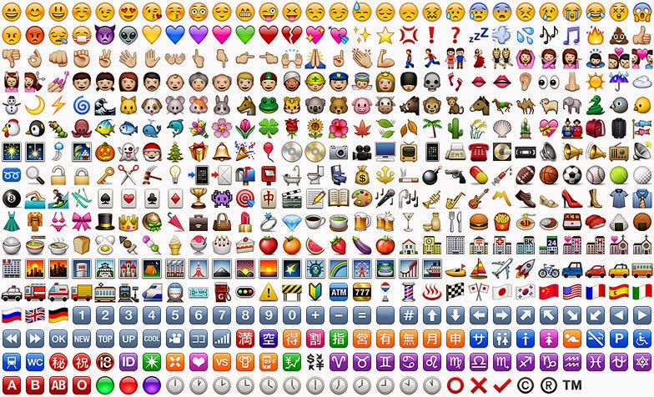

Slide 20
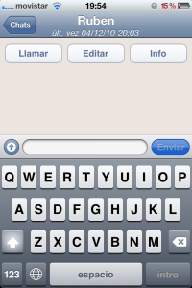
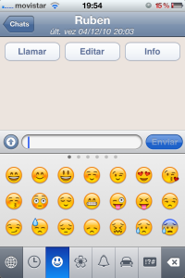

Slide 21
ACCIONES POR LAS QUE PUEDES SER EXPULSADO DE WHATSAPP

Slide 22



Slide 23


Slide 24
El usar WhatsApp es casi tan importante como tener un teléfono, incluso más, ya que gran parte de nuestras comunicaciones se dan a través de esta aplicación de mensajería.
Los usuarios, aceptan una serie de reglas al instalar esta app y, si no las cumples tendrás problemas. Voy a contarte unas acciones por las que pueden expulsarte de WhatsApp.

Slide 25


Slide 26
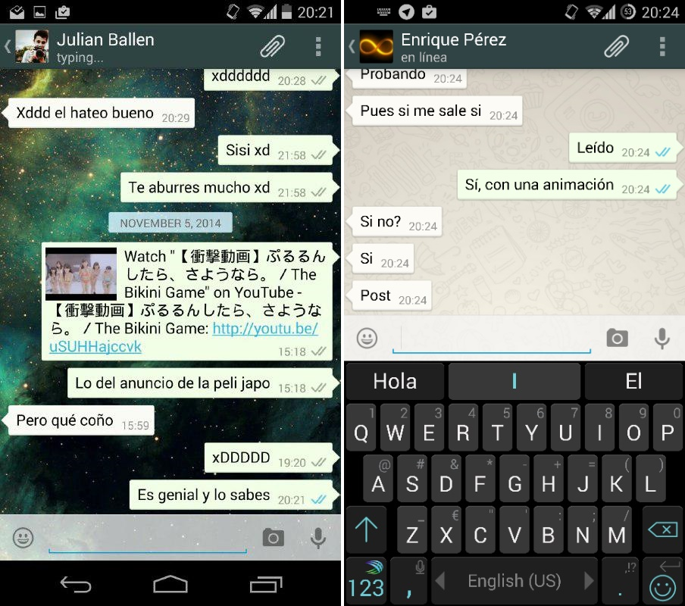

Slide 27
Spam
¿Enviar el mismo mensaje a 30 contactos en menos de 10 minutos? Acciones repetitivas como esta, pueden ser consideradas como Spam por WhatsApp y valerte, primero una advertencia y si reincides la expulsión.
Si necesitas pasar un mensaje a muchas personas, puedes crear una lista de difusión o chat grupal.

Slide 28
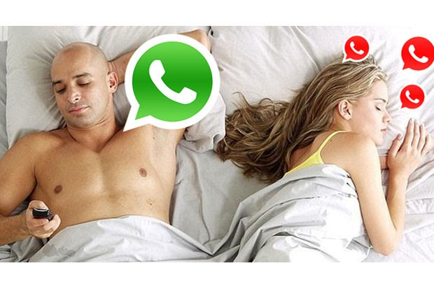

Slide 29


Slide 30
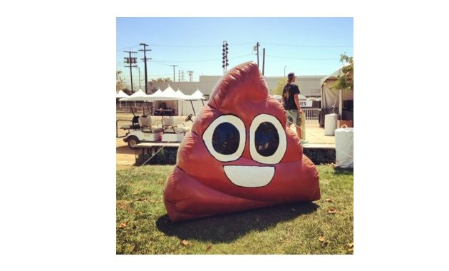

Slide 31
Distribuir material comercial o publicidad
Si utilizas WhatsApp para enviar publicidad a otras personas, estás violando las reglas de la aplicación, que está hecha para la comunicación social entre gente que se conoce.
El usar WhatsApp como arma de marketing está prohibido y puede valerte la expulsión.

Slide 32


Slide 33


Slide 34
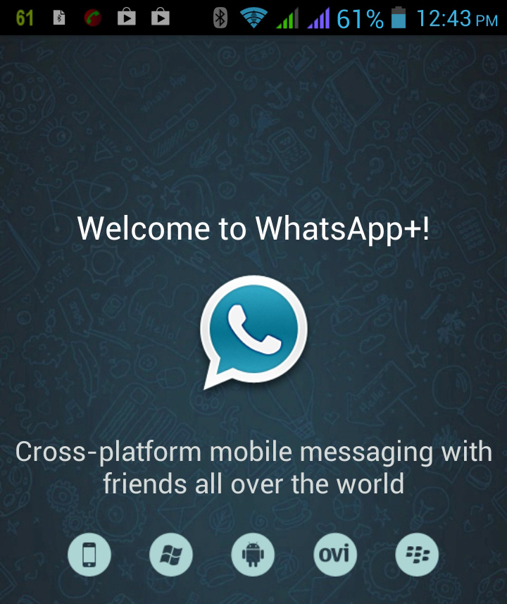

Slide 35
Utilizar contenido racista, obsceno, amenazante, violento o incitar al odio
Todos estos comportamientos reprochables están prohibidos en WhatsApp. Por ejemplo, poner un mensaje racista en tu Estado o, una foto con desnudos en tu perfil, va contra las reglas.
Lo mismo si difundes mensajes que ofenden a mucha gente o lo usas para llamar al resto a cometer delitos.

Slide 36


Slide 37


Slide 38
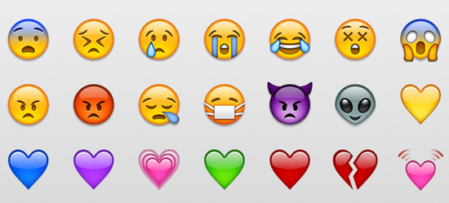
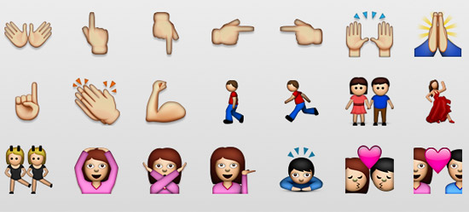
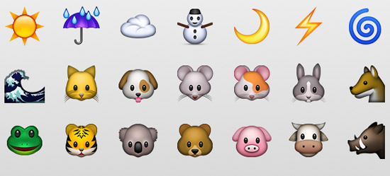

Slide 39


Slide 40


Slide 41
Utilizar WhatsApp desde una aplicación de terceros
WhatsApp prohíbe que su servicio se utilice desde una aplicación que no sea la oficial, lo que es simple de detectar por parte de sus servidores.
Lo mismo se vale para los emuladores en las computadoras o, apps que te ofrecen saltarse el pago anual de suscripción. La compañía ya anunció que comenzará a tomar medidas para quienes infrinjan estar regla.
¡Atención! WhatsApp bloqueará cuentas que no utilicen la aplicación oficial

Slide 42
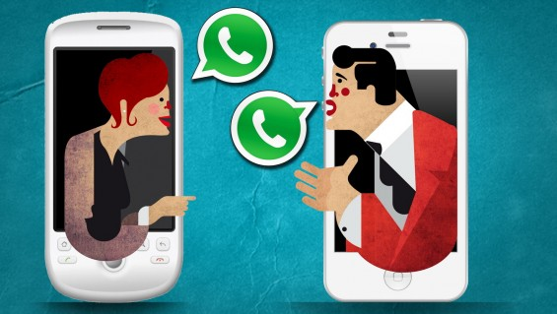

Slide 43
Molestar al resto
¿Conseguiste el teléfono de alguien y te dedicas a acosarlo con mensaje, fotos, vídeos o textos? Esa persona, además de bloquearte, te puede denunciar a WhatsApp.
Si ya tienes más de una denuncia, la empresa te tendrá en la mira y, al repetir tu comportamiento, advertirte y luego expulsarte directamente.
Lo más común es que WhatsApp te de una advertencia la primera vez que violes las reglas y, la segunda expulsarte directamente. Tu número no podrá ser utilizado en una cuenta de WhatsApp, así que mejor pórtate bien.

Slide 44


Slide 45


Slide 46

  UN FUERTE ABRAZO QUE TENGAS UN BUEN DIA
JOSE LUIS

Slide 47







¿Te ha gustado?
Puedes ver más entrando
Aquí
Además puedes recibir powerpoints en tu correo electrónico suscribiéndote aquí:

